Slide 1

Alonso Burgos
Duilio Bacigalupo
Nicolás Cisternas
Stefano Razzetti
Diego Salgado

Slide 2

Descripción de la Empresa
Aspectos Generales
Polymar S.A., Empresa dedicada a la elaboración de envases plásticos.
Fundada por Jorge Tumani Kouri-Moukdessi en el año 1964, Viña del Mar.
Ubicada actualmente en Calle Cerro el Plomo 3530, Parque Industrial Curauma, terreno de 11.626m² y una construcción de 3411 m²
Planta de 92 Personas. 60 de ellas divididas en supervisores, operarios, técnicos entre otros.

Slide 3










Principales Clientes

Slide 4
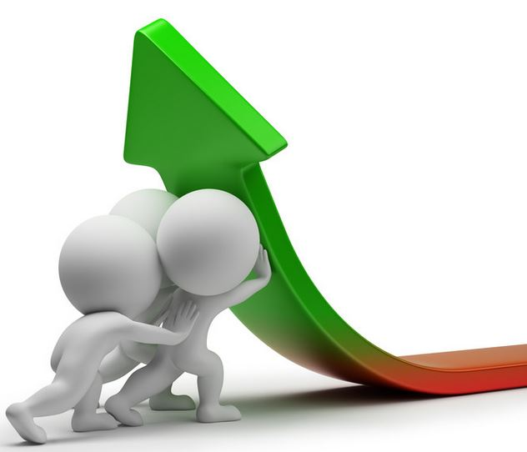
Problema /Oportunidad Detectada
Oportunidad
Hoy en día la empresa NO dispone de ninguna herramienta, programa o estudio que permita distribuir de manera óptima a los operarios. Al ser un tema importante para esta, muestra interés para buscar una mejora y nos da la posibilidad de desarrollar una solución a este problema.

Slide 5
Justificación Solución
La empresa necesita una herramienta que automatice la asignación de operarios, con los datos recopilados en la base de datos de la cadena de producción. No tiene necesidad de licitar un Software.
Cadena de Producción.
Herramienta para asignación de operarios
Base de datos

Slide 6

Requerimientos Empresa Priorizados
Disminuir rechazos de producción
Disminuir costos de producción
Facilidad de uso y rapidez
Fácil modificación (agregar/Quitar cliente,productos)
Facilidad de desarrollo para futuras modificaciones

Slide 7
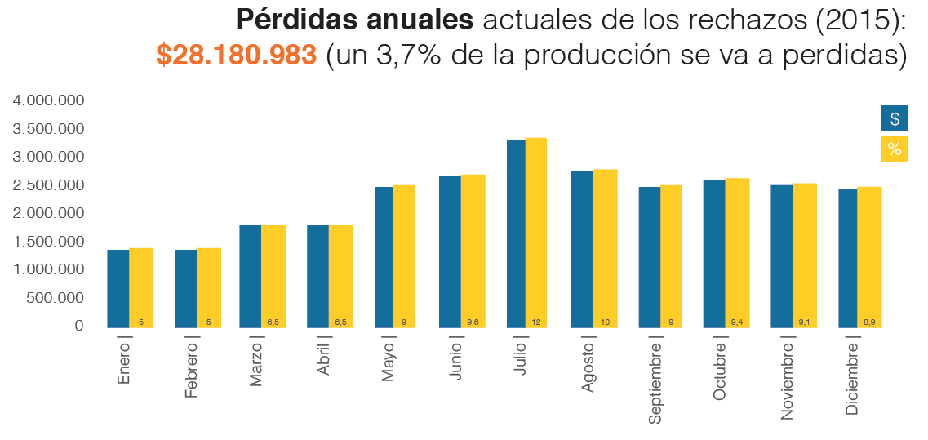
Análisis Económico

Slide 8
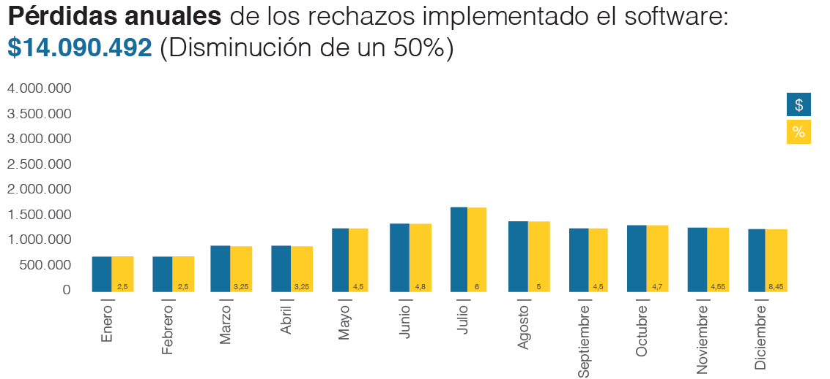
Análisis Económico

Slide 9

¿Qué realiza el Software
El sistema entrega una estimación de la cifra ideal de asignacion de personal por sector, con el objetivo de ayudar a la toma de decisión del supervisor, mas este será el encargado de decidir finalmente cuantas personas deben haber dado los factores que no pueden ser resueltos por el sistema.

Slide 10
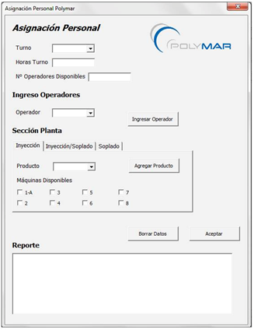
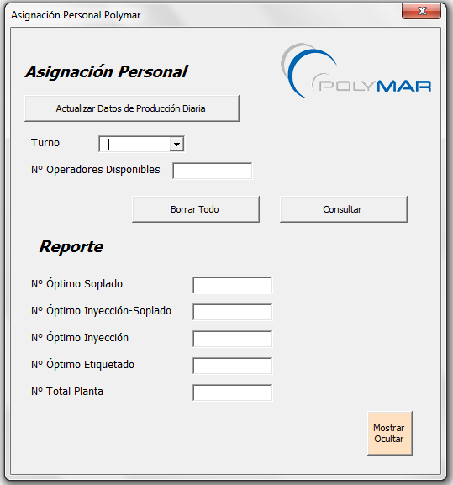
Prototipo
v1
v2

Slide 11
Operatividad y Mantención
Prototipo v2
Interfaz Gráfica amigable y sencilla .
Interfaz con función de “Alerta crítica” en operación.
Capacitación para los supervisores.
Mantencion y actualizacion constante por parte del equipo desarrollador.
Mantención “Actualización” debido a nuevos tiempos de operación

Slide 12
Confiabilidad y Seguridad
Prototipo v2
Encriptación de la base de datos.
Supervisores-usuarios del software solo pueden utilizar la aplicación.
Se instalará el software y las bases de datos en el área de operaciones, los computadores están protegidos por clave y son de uso exclusivo de cada supervisor.
Todos los datos-cálculos son de uso exclusivo del equipo de trabajo, debido a requisitos de confidencialidad por parte de la empresa.

Slide 13
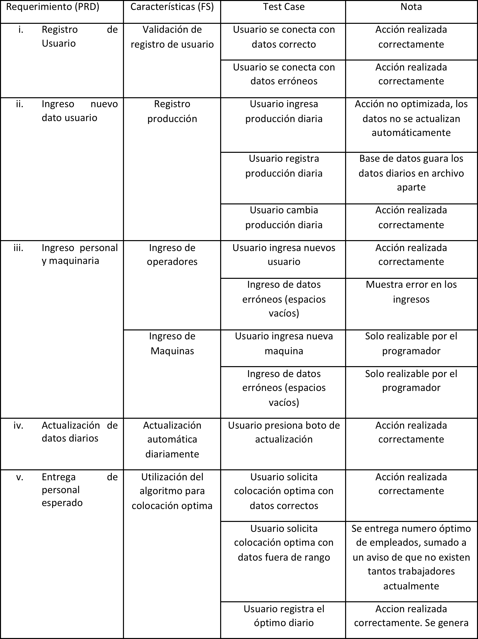
Test Case

